Slide 1
Трудовий договір

Slide 2
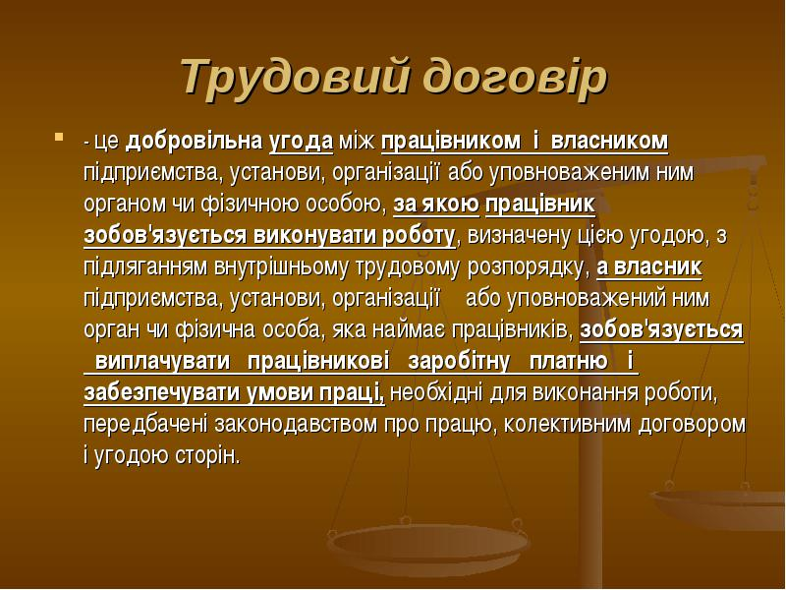

Slide 3
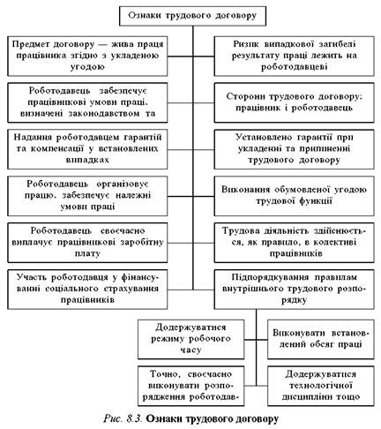

Slide 4
Ознаки трудового договору
Добровільність
Відплатність
Рівність

Slide 5
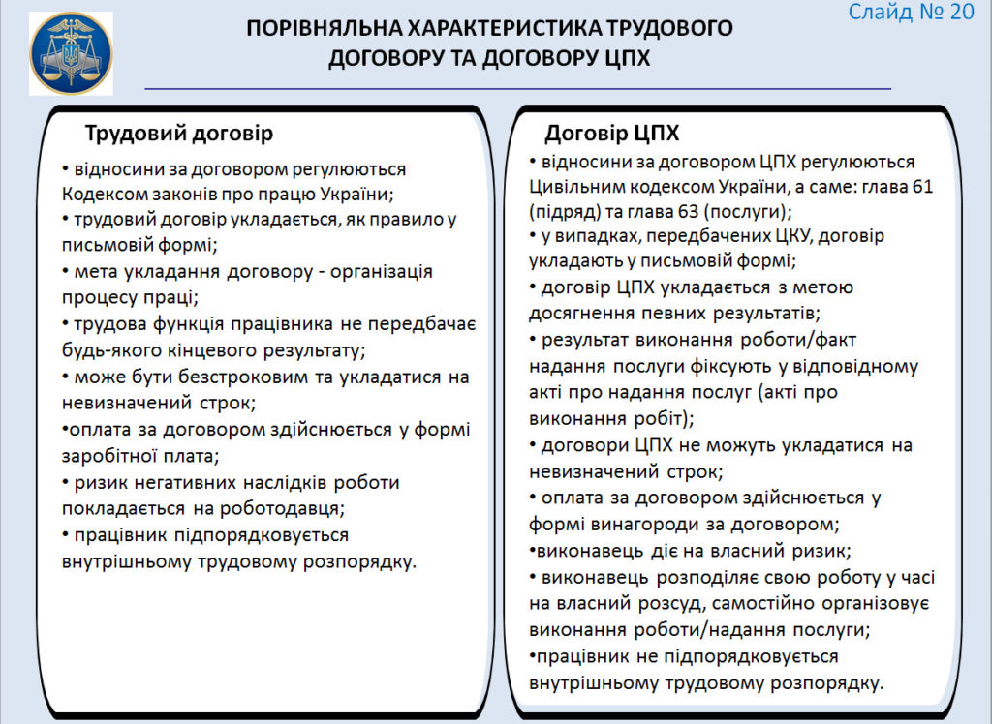

Slide 6
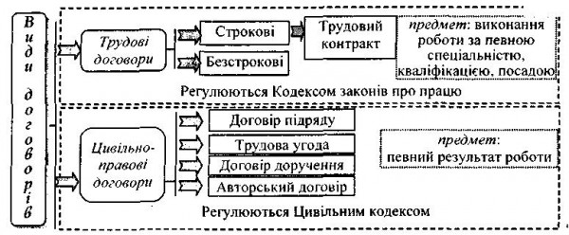

Slide 7
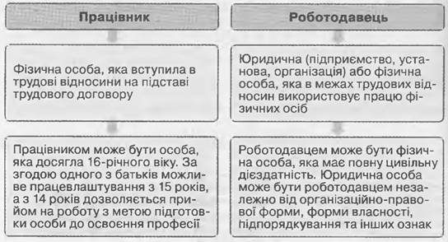

Slide 8
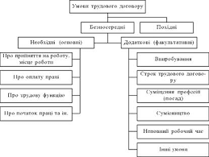

Slide 9
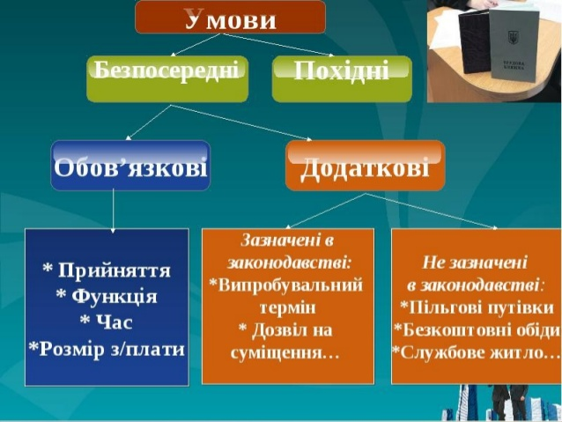

Slide 10
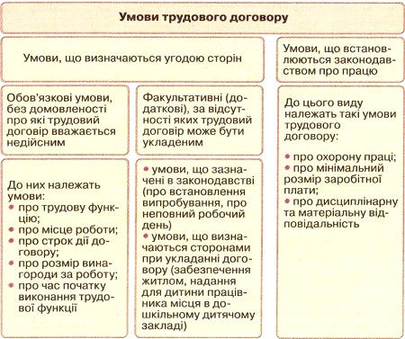

Slide 11
професія
Широка сфера трудової діяльності, що відображає галузевий або родовий поділ праці, в якій працівник може застосовувати свої трудові здібності відповідно до наявних у нього знань, навичок та вміння.

Slide 12
спеціальність
Частина трудової діяльності в межах певної професії, що найбільш глибоко та всебічно опановано працівником.

Slide 13
кваліфікація
Рівень теоретичних та практичних знань за відповідною професією та спеціальністю, який відповідає тарифному розряду, класу, категорії, вченому ступеню тощо.

Slide 14
посада
Характеризується певним колом службових обов'язків, повноважень, відповідністю.

Slide 15
Трудовий договір
між працівником і фізичною особою
Місто _____ ______ « _ _» _______ 200_ р.
Прізвище _________ _________ _____
Ім'я _______ __________ ______
По батькові _ ________ _____________,
Рік народження ___ ________ __________
Місце роботи, посада (для фізичної особи, яка використовує найману працю, пов'язану з наданням послуг) _____________________
Ідентифікаційний код № ___ ______ ___________
Для фізичної особи — суб'єкта підприємницької діяльності без створення юридичної особи з правом найму працівників
№ _____ свідоцтва про реєстрацію фізичної особи — підприємця
Ідентифікаційний код № __ ______ _________
Місце проживання _ _____ _______ _________
Паспорт: серія, номер, яким органом і коли виданий
_____________________
_____________________,
іменований далі Фізична особа, з одного боку, і
Прізвище ___________ _________ ___
Ім'я ___________ __________ _____
По батькові ______ ________ ________,
Дата народження __ _______ ___________
Вид діяльності (професія) ________ ______ _____
Останнє місце роботи ___________ _______
Місце проживання ____________ _______
Паспорт: серія, номер, яким органом і коли виданий________ ______
_____________________
Ідентифікаційний код № _ ________ __________,
іменований далі Працівник, з другого боку, уклали між собою цей трудовий договір про таке:
1. Цей договір є: (потрібне підкреслити) безстроковим, що укладається на невизначений строк; на визначений термін, установлений за погодженням сторін _____________ _____ (указати строк дії договору);
таким, що укладається на час виконання певної роботи _________________ (указати строк виконання роботи).

Slide 16
2. Працівник зобов'язаний виконувати ____ _______________ (зазначаються докладні х арактеристики роботи продавця, водія, секретаря, садівника, няньки тощо та вимоги до рівня її виконання: за обсягом виробництва (робіт), якістю виконання робіт, рівня виконання норм та нормованих завдань, дотримання правил з охорони праці; строків її виконання)
3. Фізична особа зобов'язується:
оплачувати працю Працівника у розмірі __ ____ ____ грн. на місяць;
розмір заробітної плати визначається за згодою сторін, але не нижче законодавчо встановленого розміру мінімальної заробітної плати;
забезпечити безпечні і нешкідливі умови праці для виконання прийнятих Працівником зобов'язань, обладнати робоче місце відповідно до вимог нормативних актів про охорону праці, надавати необхідний інвентар, робочий одяг.
4. Час виконання робіт установлюється з______ _______ ___ _____________ (указується час початку та закінчення робочого дня)
При розподілі робочого дня на частини зазначається тривалість кожної з частин та перерва між ними.
Наприклад, з 8.00 години до 12.00 години та з 17.00 години до 20.00 години. Розподіл робочого дня на частини можливий і в ході виконання трудового договору, про що складається відповідне доповнення до цього договору.
При цьому сторони мають право встановлювати сумарний облік робочого часу за певний період (місяць, квартал тощо). Тривалість робочого часу не повинна перевищувати у вибраному періоді нормальну тривалість робочого часу з розрахунку 40 годин на тиждень.
5. Вихідні дні надаються______________________________________ (указуються відповідні дні тижня)
За згодою сторін конкретні вихідні дні можуть змінюватися, про що сторони сповіщають одна одну не пізніше ніж за два дні.
Робота у вихідні, святкові та неробочі дні допускається тільки за згодою Працівника і підлягає компенсації відповідно до чинного законодавства.
6. Тривалість щорічної оплачуваної відпустки та час її надання ____ _ (указується тривалість, початок та закінчення відпустки).
Тривалість щорічної оплачуваної відпустки не може бути менш як 24 календарні дні.
7. При вирішенні питань, не передбачених цим договором, сторони керуються загальними нормами законодавства про працю України.
8. Трудовий договір набирає чинності з моменту його підписання або з дати, визначеної сторонами у договорі.

Slide 17
9. Трудовий договір повинен бути зареєстрований.
10. Спори з виконання умов трудового договору розглядаються районним судом. У такому самому порядку розглядаються спори про визнання трудового договору недійсним, якщо він був укладений, наприклад, без наміру виконувати передбачені в ньому обов'язки (фіктивний трудовий договір).
11. Заробітна плата працівника підлягає оподаткуванню в порядку, визначеному законодавством про прибутковий податок з громадян.
12. Працівники, які працюють у фізичних осіб за трудовими договорами, підлягають загальнообов'язковому державному соціальному страхуванню. Сплата страхових внесків провадиться у розмірах і порядку, визначених законодавством.
13. Підстава для пільг з оподаткування та інших пільг _ _____ ___ (указати відомості про кількість дітей, утриманців, інші підстави).
14. Трудовий договір складений у трьох автентичних примірниках, один з яких перебуває у Фізичної особи, другий — у Працівника, третій — в органі, який здійснював реєстрацію трудового договору.
15. Підписи сторін:
М. П. ____ (підпис)
_ _______ (прізвище, їм 'я, по батькові посадової особи служби зайнятості)
17. Трудовий договір розірваний сторонами « _ _» ______ 200_ р.
____________________ (підстави припинення договору вносяться з посиланням на відповідні статті КЗпП України)
Підписи сторін:
Фізична особа _________ ___ Працівник _____ _____
18. Трудовий договір від « __» ___ _ _ _____ 200_ р. за № _ ____ знято з реєстрації
« __» ___ ___ 200 _ р.
___________________ (найменування державної служби зайнятості)
М. П. ___ (підпис) ________ (прізвище, ім 'я, по батькові посадової особи служби зайнятості)

Slide 18
19. Трудовий договір визнаний недійсним за рішенням суду від «__» ____ 200__ р.
____________________________ (підстави та копія рішення суду додаються)
20. Сторони ознайомлені з порядком реєстрації та зняття з реєстрації трудового договору, внесення відповідних записів до трудової книжки Працівника та її зберігання.
Підписи сторін:
Фізична особа _______ Працівник ________

Slide 19
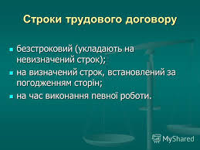

Slide 20
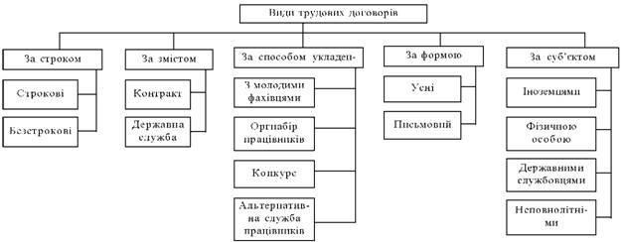

Slide 21
Види трудового договору
За терміном дії: строкові; безстрокові.
За підставами виникнення: звичайні; контракт; укладені за фактом обрання на посаду та призначення на посаду.
За характером і кількістю виконуваних працівником трудових функцій: з надомниками;сезонними та тимчасовими працівниками.
Трудові договори за сумісництвом та суміщенням професій і посад.
За суб'єктами: з іноземцями; молодими фахівцями; неповнолітніми; інвалідами.
Самостійним видом трудового договору є договір з роботодавцем – фізичною особою.

Slide 22
Трудовий договір на невизначений строк
Сприяє стабільності трудових правовідносин
Забезпечує належний рівень гарантій
Триває впродовж необмеженого часу
Припиняє свою дію у разі розірвання сторонами, або за інших підстав.

Slide 23
Строковий трудовий договір
Працівник бере на себе зобов'язання працювати протягом конкретного терміну
Укладається на будь-який строк визначений взаємною згодою сторін
У наказі про укладення договору обов'язково зазначається його строковий характер
Носить тимчасовий характер
Укладається і у випадку коли цього вимагають інтереси працівника

Slide 24
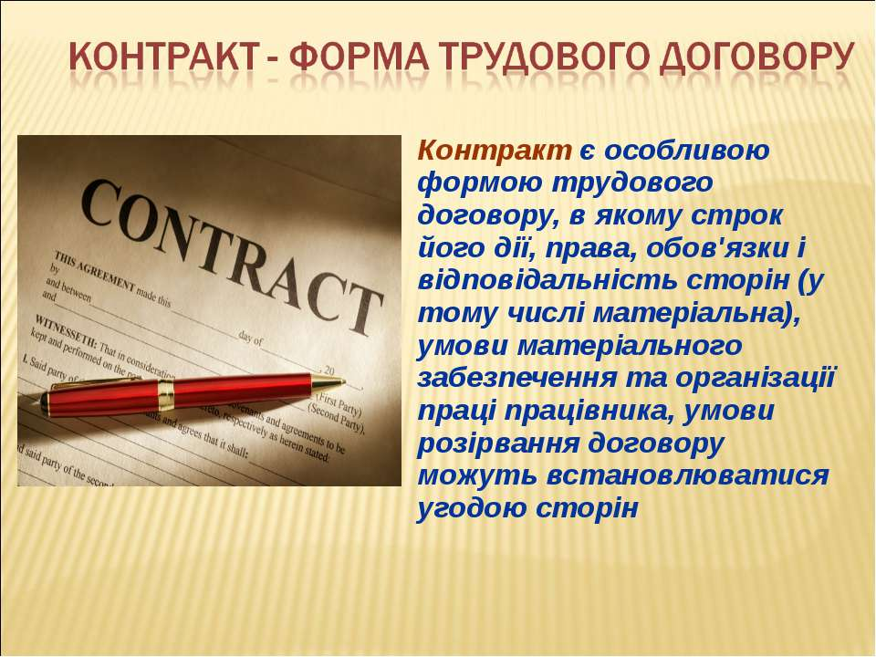

Slide 25
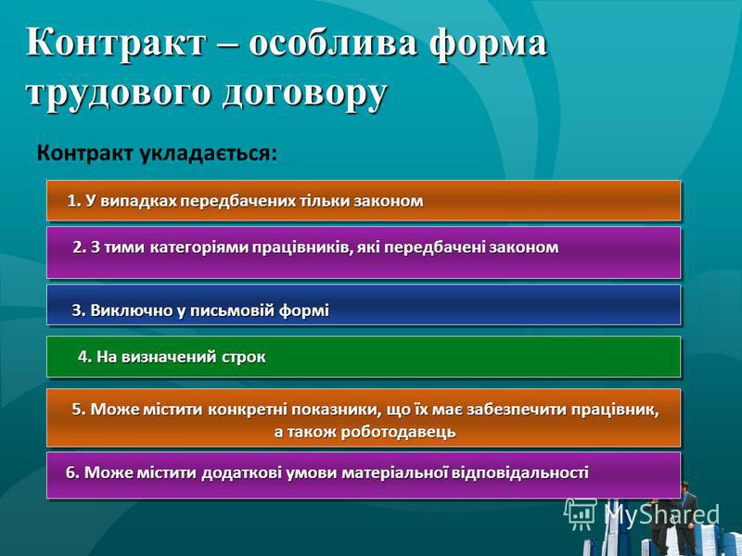

Slide 26
Трудовий договір з надомниками
Надомниками вважаються особи, які уклали трудовий договір про виконання роботи особистою працею за місцем свого проживання.
Переважне право укладення мають жінки, які мають дітей до 15 років; інвалідам; пенсіонерам;особами, що доглядають за інвалідами або іншими членами сімї; жінкам, що перебувають у відпустці по догляду за дитиною; особам зайнятим на сезонних роботах; студентам
Трудові книжки заводяться після виконання першого завдання
Обстежуються житлово-побутові умови
Для цього створюється відповідна комісія (представник роботодавця і профспілкового органу)
Трудовий договір укладається у письмовій формі
Вид роботи визначається з урахуванням професійних навиків і стану здоров'я

Slide 27
Трудовий договір з тимчасовими працівниками
Тимчасовими вважаються працівники прийняті на роботи на термін до двох місяців, а для заміщення тимчасово відсутніх працівників – до чотирьох місяців
Працівники повинні бути попереджені про укладення тимчасового договору
Для таких працівників не встановлюється випробування

Slide 28
Трудовий договір з сезонними працівниками
Сезонними вважаються працівники, з якими укладено трудовий договір на певний сезон
Роботи виконуються протягом певного періоду, що не перевищує 6 місяців
Особи повинні бути повідомлені про сезонний характер праці
Випробування не встановлюється
Відпустка надається пропорційно відпрацьованому часу

Slide 29
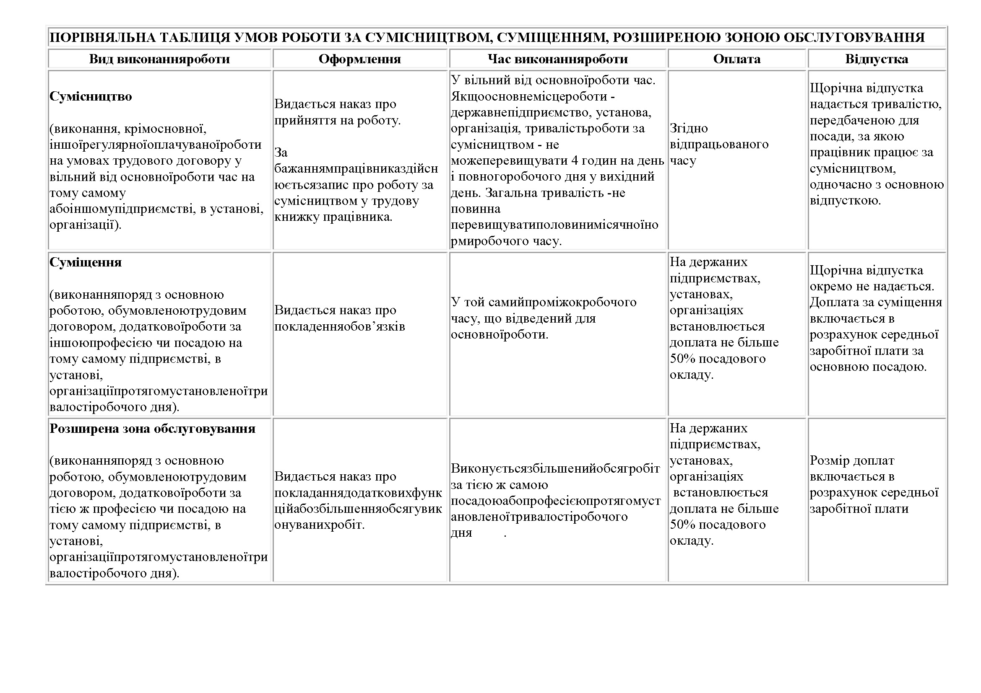

Slide 30
Трудовий договір з іноземцями та особами без громадянства
Іноземців поділяють: а) ті, що постійно проживають в Україні; б) ті, які іммігрували в Україну на визначений термін для працевлаштування (повинні мати дозвіл на працевлаштування, строк якого як правило до одного року)

Slide 31
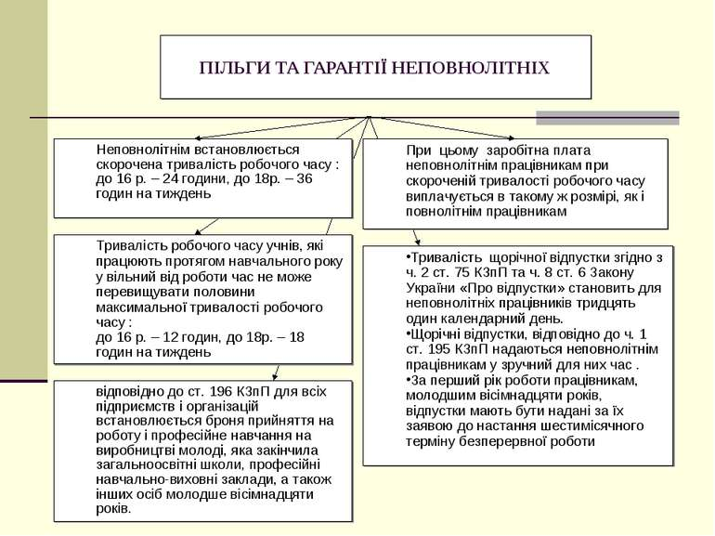
Трудовий договір з неповнолітніми

Slide 32
Трудовий договір з інвалідами
Встановлюються нормативи робочих місць
Не менше 4 % від загальної чисельності працюючих
Місце роботи повинно бути обладнане спеціальним технічним оснащенням з урахуванням МСЕК
Таке місце повинно бути атестоване спеціальною комісію

Slide 33
Трудовий договір з фізичною особою - роботодавцем
Укладається у письмовій формі
Може бути як строковим так і безстроковим
Зареєстрованим

Slide 34
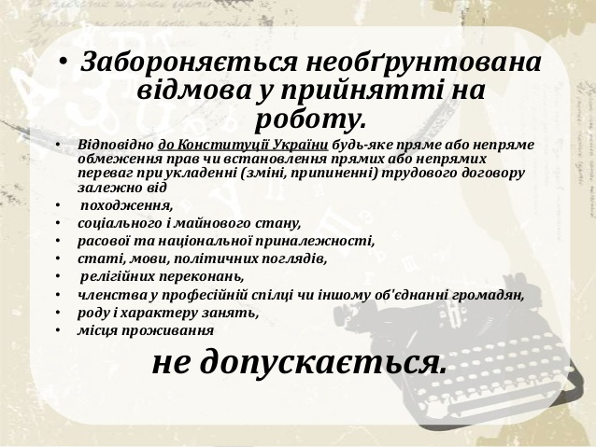

Slide 35
Етапи укладення трудового договору
Подача працівником заяви і необхідних документів
Візування посадових осіб і резолюція роботодавця на заяві
Видання роботодавцем наказу
Пред'явлення наказу під особистий підпис працівникові
Заповнення особової картки
Створення особової справи
Внесення в трудову книжку запису про прийняття на роботу
Ознайомлення працівника з записом у трудовій книжці під особистий підпис

Slide 36
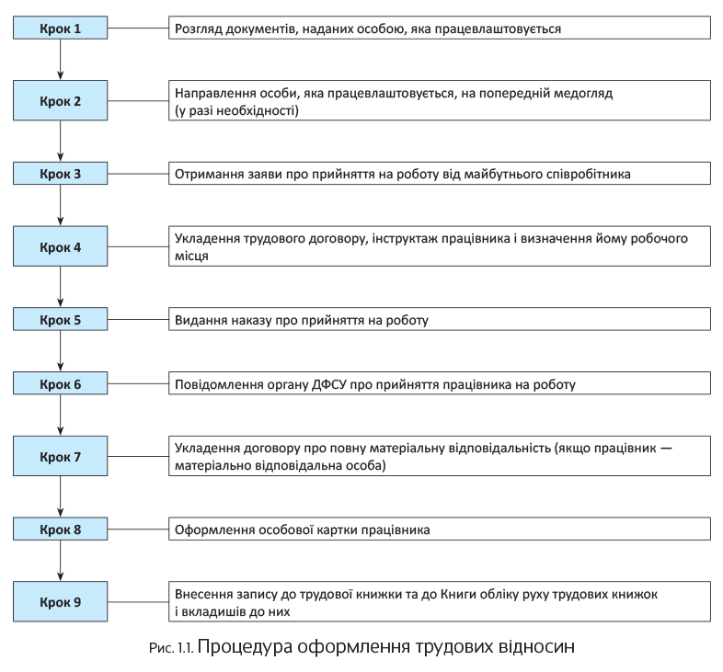

Slide 37
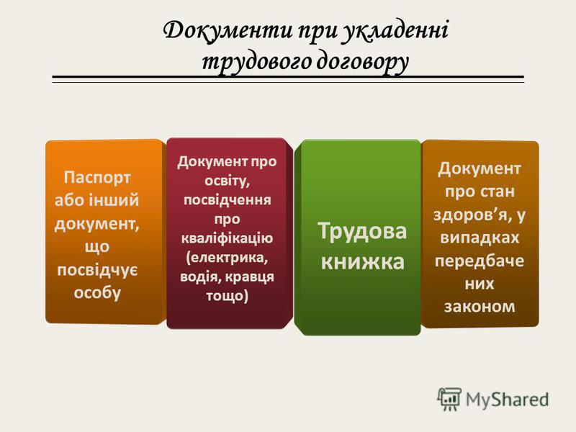

Slide 38
Обов'язки роботодавця
Роз'яснити працівникові умови праці
Ознайомити працівника з ПВТР та КД – під особистий підпис
Визначити працівникові робоче місце та забезпечити необхідними засобами
Провести з працівником інструктаж з техніки безпеки, виробничої санітарії, гігієни праці
І протипожежної безпеки – під розписку

Slide 39
Правомірність вимоги про випробування
Коли ця умова зазначена в письмово оформленому трудовому договорі і повторена в наказі про прийняття на роботу
Умова про випробування вказана в заяві працівника про прийняття на роботу та повторена в наказі
Умова про випробування хоч і не вказана в заяві про прийняття на роботу, але внесена в наказ

Slide 40
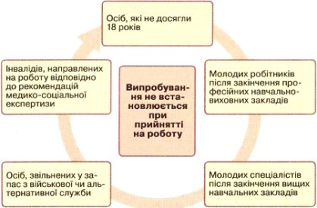

Slide 41
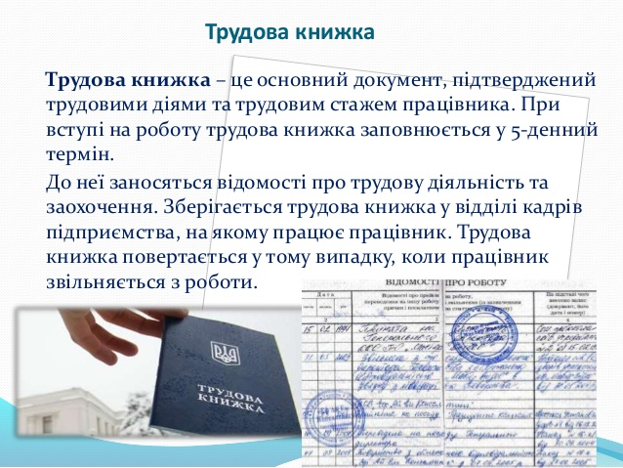

Slide 42
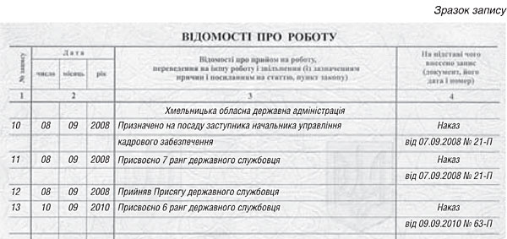

Slide 43
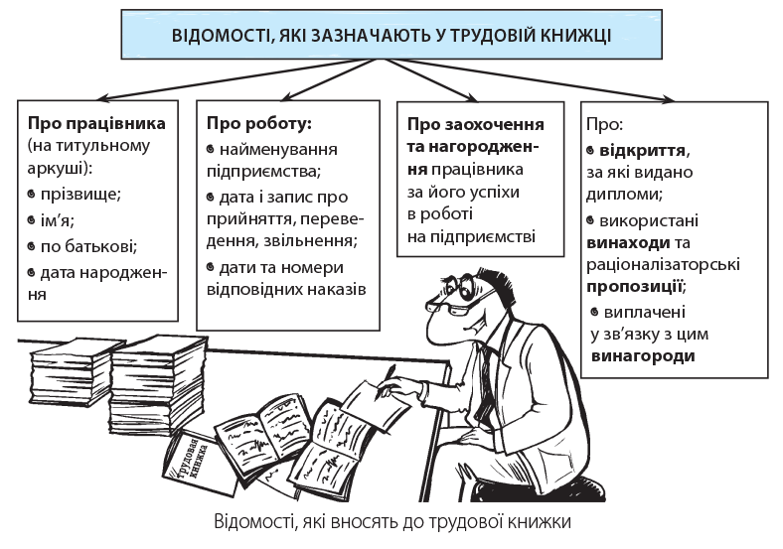

Slide 44
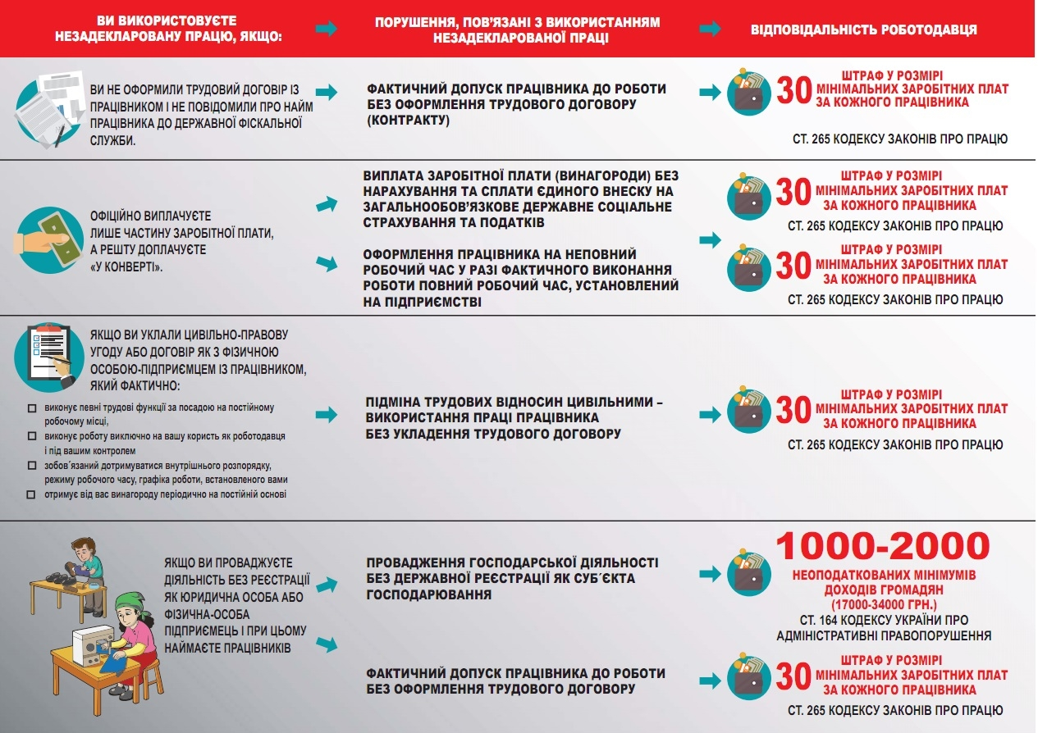

Slide 45
Зміна умов трудового договору
Переведення на іншу роботу
Переміщення на інше робоче місце
Зміна істотних умов праці

Slide 46
переведення
Доручення працівникові роботи, яка не відповідає спеціальності, кваліфікації чи посаді, обумовленій трудовим договором

Slide 47
Види переведень
За часом дії: постійні, тимчасові
За згодою працівника, або без згоди
За місцем: на тому самому підприємстві, на інше підприємство

Slide 48
Види переведень
На тому ж підприємстві, в установі, організації
На інше підприємство, до установи, організації
В іншу місцевість, хоча б разом з підприємством, установою, організацією

Slide 49
Тимчасове переведення
За згодою працівника
Без згоди, строком до 1 місяця у випадках визначених законом
У разі відмови працівника без поважних причин може бути накладене дисциплінарне стягнення
Переведення у разі простою

Slide 50
Переведення вагітних жінок і жінок, які мають дітей
Робота повинна бути легшою і виключати вплив несприятливих факторів
Збереження середнього заробітку за попередньою роботою
Підставою переведення може бути медичний висновок або інші дані

Slide 51
Переміщення
Пересування працівника на тому ж підприємстві на інше робоче місце, в інший структурний підрозділ в тій же місцевості, доручення роботи в межах спеціальності, кваліфікації, посади
Згода працівника не потрібна
Не повинно бути протипоказаним
Доцільно оформляти наказом чи розпорядженням

Slide 52
Зміна істотних умов праці
Система і розмір оплати праці
Пільг
Режиму роботи
Встановлення або скасування неповного робочого часу
Суміщення професій
Зміна розрядів і найменування посад тощо.

Slide 53
Зміна істотних умов праці
Згода працівника
Працівник письмово під розписку попереджається за 2 місяці
Без згоди працівника: рішення власника погоджено з профспілкою, працівник попереджений за 2 місяці, стосується не одного працівника, а всіх, зміни не торкнуться трудової функції працівника

Slide 54
Порядок зміни істотних умов праці
Наказ про внесення змін
Конкретні працівники, персонально попереджаються про зміну, та конкретний день такої зміни
Працівники ознайомлюються під розписку
Працівники ознайомлюються з новими інструкціями та іншими документами

Slide 55
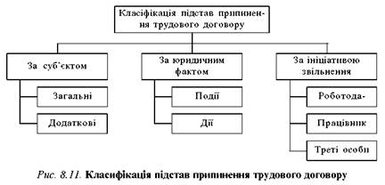

Slide 56
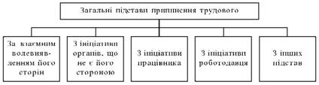

Slide 57
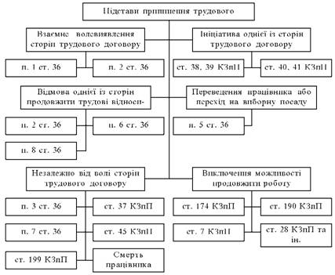

Slide 58
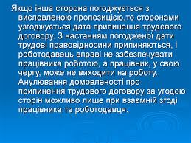

Slide 59
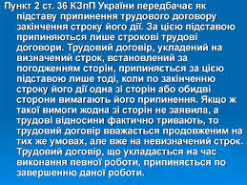

Slide 60
П.3. ст. 36 КЗпП
Працівник повинен подати власнику повістку військкомату або інший документ, що підтверджує призов або прийняття на військову службу

Slide 61
П.5 ст.36 КЗпП
Необхідне клопотання власника того підприємства куди працівник переводиться
Працівник повинен подати заяву власникові підприємства з якого він звільняється
Власник може задовольнити заяву і клопотання чи відмовити в їх задоволенні
Перехід на виборну посаду можливий при поданні рішення відповідного органу про обрання

Slide 62
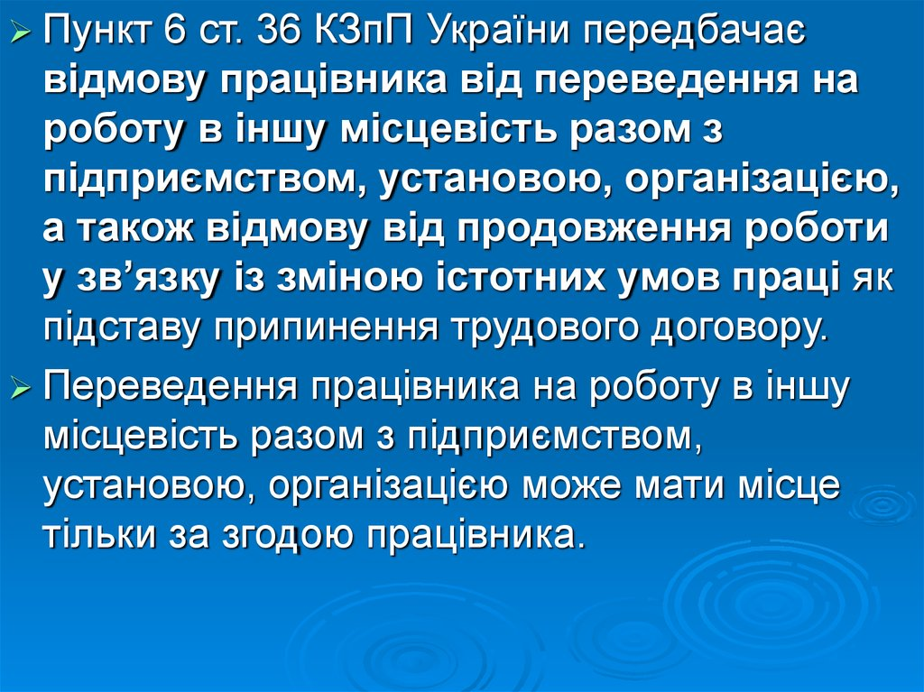

Slide 63
П.7.ст.36 КЗпП
Підставою є саме набрання законної сили вироком суду
Власник повинен зробити запит до суду, отримати документально підтверджену інформацію та видати відповідний наказ

Slide 64
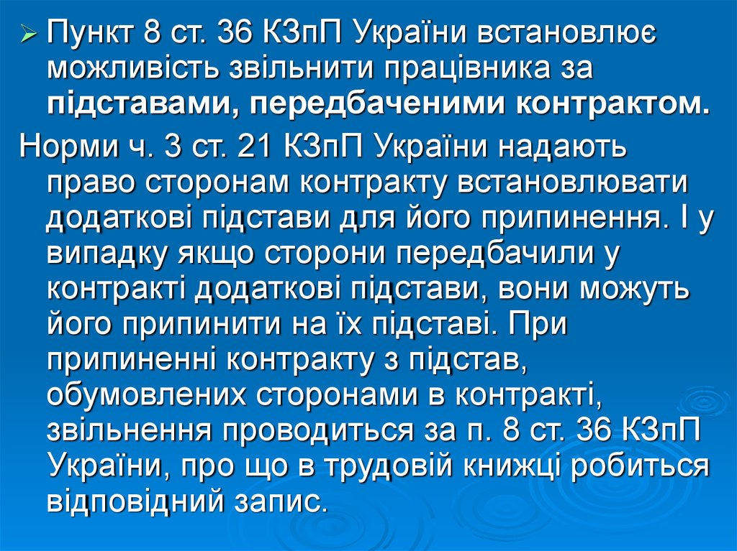

Slide 65
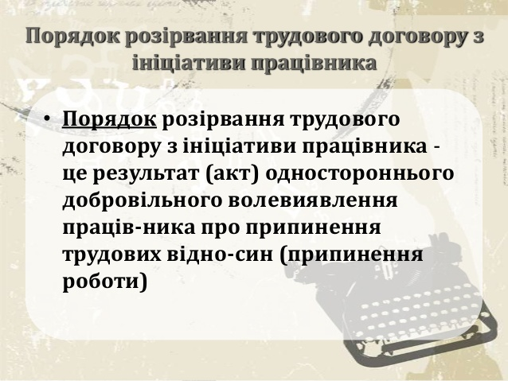

Slide 66
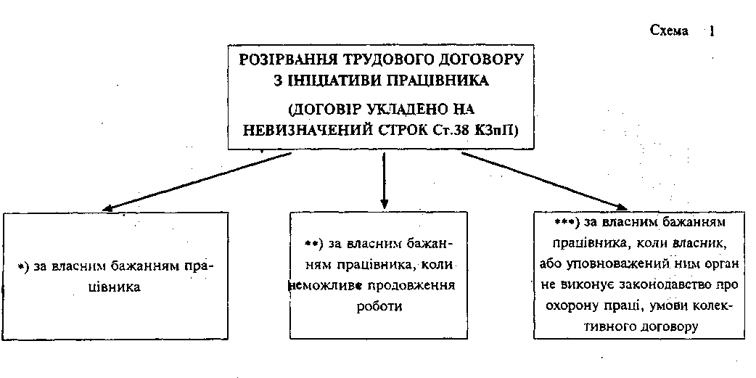

Slide 67
Порядок звільнення за власним бажанням
Попередити роботодавця письмово за два тижні
У заяві працівник не зобов'язаний вказувати причини звільнення
Працівник може одночасно із заявою про звільнення за власним бажанням подати заяву про надання йому невикористаної відпустки або її частини
Роботодавець не може звільнити працівника раніше вказаного у заяві строку, якщо про це працівник не просить
До закінчення двотижневого строку працівник не має права самовільно залишати роботу
Після закінчення строку попередження про звільнення за власним бажанням працівник має право припинити роботу

Slide 68
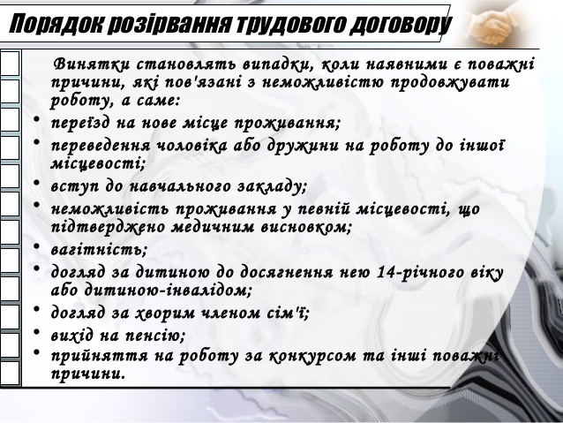

Slide 69
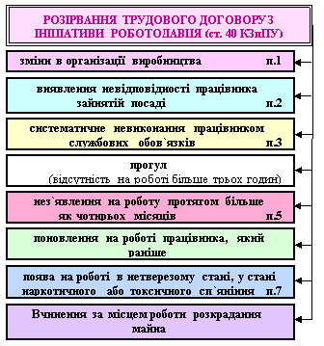

Slide 70
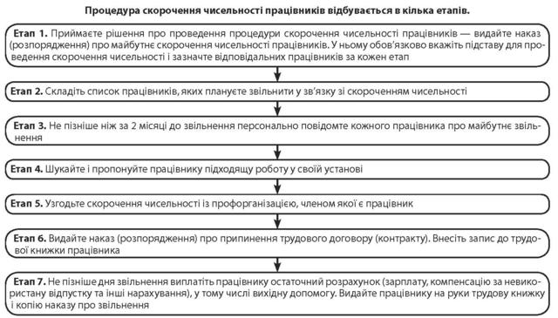

Slide 71
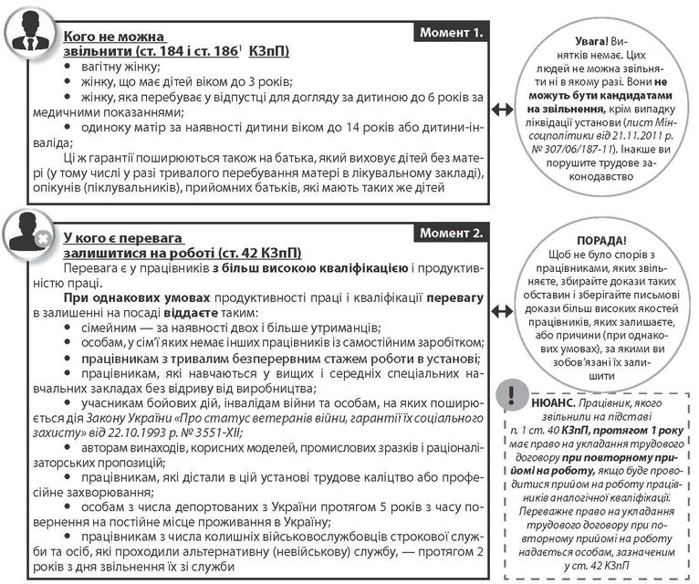

Slide 72
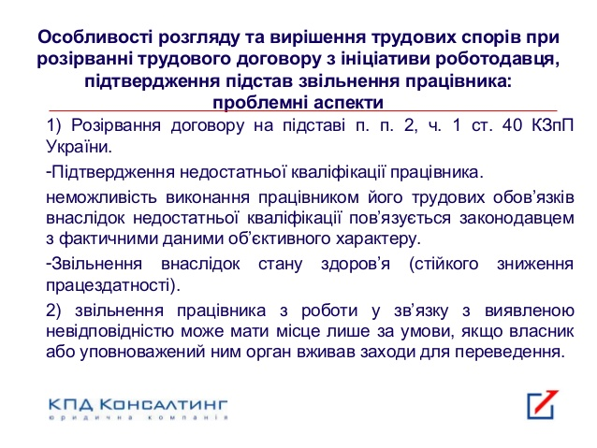

Slide 73
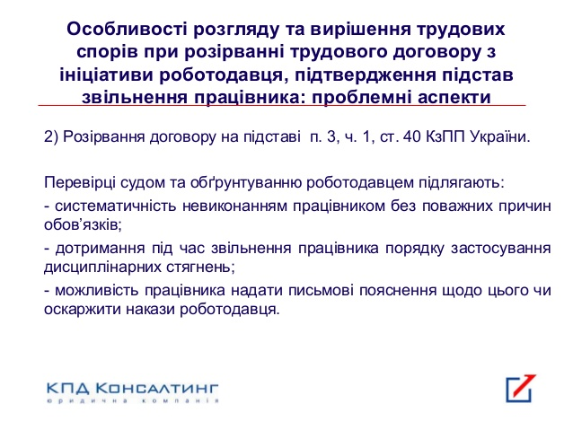

Slide 74
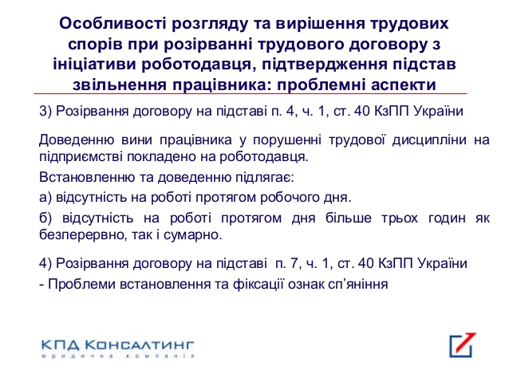

Slide 75
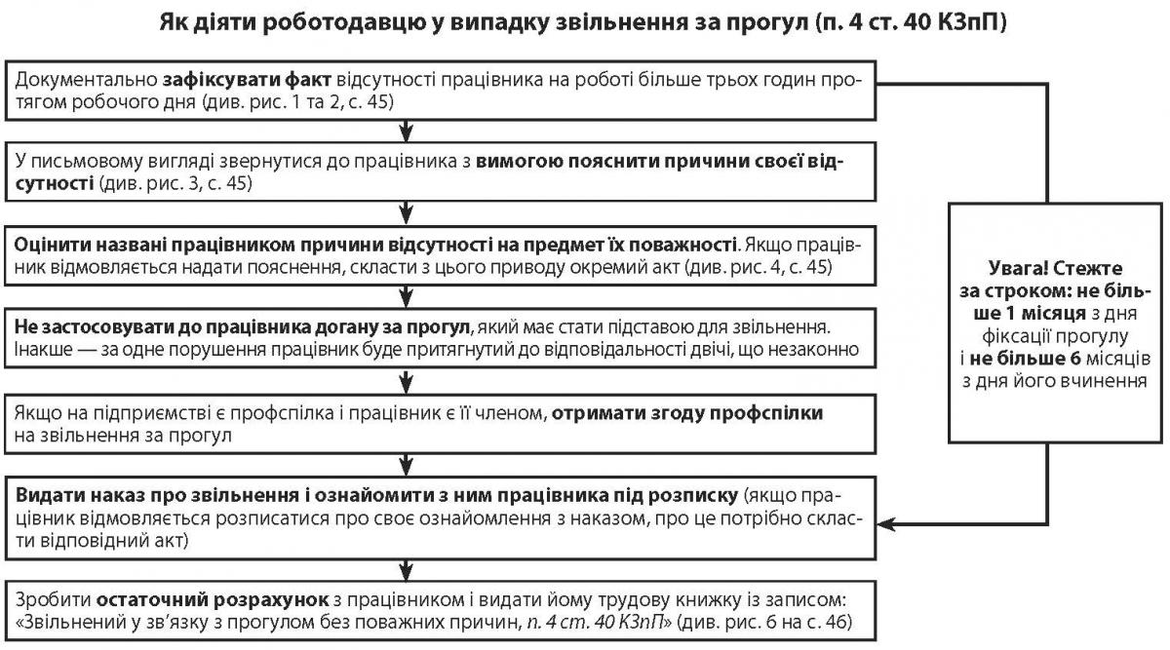

Slide 76
П.5 ч.1ст. 40 КЗпП
Нез'явлення на роботі більше як 4 місяці підряд внаслідок тимчасової непрацездатності
Неможливо звільнити якщо посада залишається вакантною до моменту одужання

Slide 77
П. 6 ст.40 КЗпП
Випадки поновлення на роботі працівника органами,які розглядають трудові спори незаконно звільнених чи переведених працівників
Звільнення може мати місце коли не можливо перевести за згодою працівника на іншу роботу

Slide 78
П.7 ст.40 КЗпП
Тяжкий дисциплінарний проступок
Звільнення обґрунтоване коли працівник з'явився у такому стані у будь-який час робочого дня та незалежно від того чи був він відсторонений від роботи
Підтверджується медичним висновком або іншими доказами

Slide 79
П.8 ст.40 КЗпП
Вчинення за місцем роботи розкрадання майна власника, встановлено вироком суду, що набрав законної сили
Трудовий договір може бути розірвано не пізніше 1 місяця з дня набрання законної сили вироком суду чи дня прийняття постанови про накладення адміністративного стягнення або заходів громадського впливу

Slide 80
Додаткові підстави розірвання трудового договору з ініціативи власника або уповноваженого ним органу з окремими категоріями працівників за певних умов
1) одноразового грубого порушення трудових обов'язків керівником підприємства, установи, організації всіх форм власності (філіалу, представництва, відділення та іншого відокремленого підрозділу), його заступниками, головним бухгалтером підприємства, установи, організації, його заступниками, а також службовими особами органів доходів і зборів, яким присвоєно спеціальні звання, і службовими особами центральних органів виконавчої влади, що реалізують державну політику у сферах державного фінансового контролю та контролю за цінами;
1⁻¹) винних дій керівника підприємства, установи, організації, внаслідок чого заробітна плата виплачувалася несвоєчасно або в розмірах, нижчих від установленого законом розміру мінімальної заробітної плати;
2) винних дій працівника, який безпосередньо обслуговує грошові, товарні або культурні цінності, якщо ці дії дають підстави для втрати довір'я до нього з боку власника або уповноваженого ним органу;
3) вчинення працівником, який виконує виховні функції, аморального проступку, не сумісного з продовженням даної роботи;
4) перебування всупереч вимогам Закону України "Про запобігання корупції" у прямому підпорядкуванні у близької особи;
5) припинення повноважень посадових осіб.

Slide 81
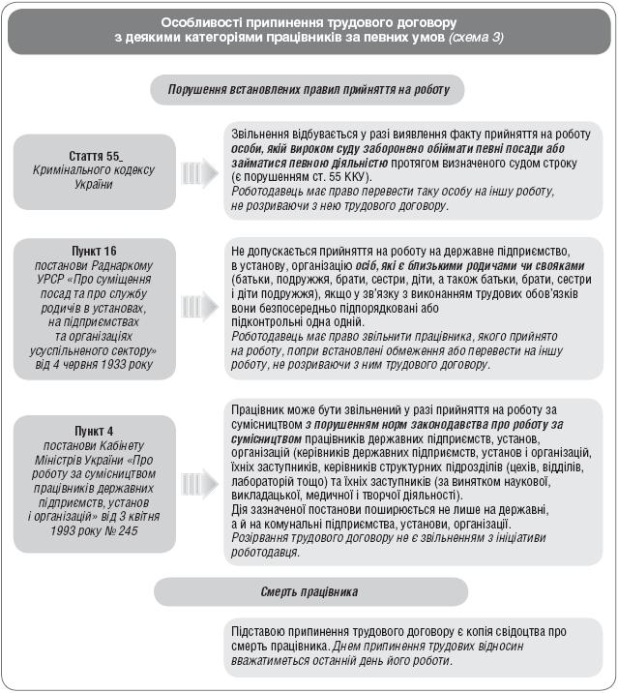

Slide 82
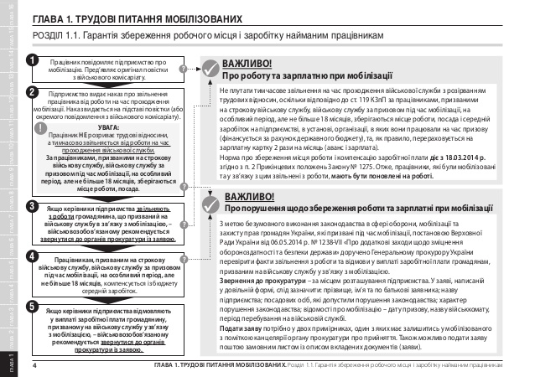

Slide 83
Гарантії для працівників при розірванні трудового договору
Обов'язок роботодавця запропонувати працівнику іншу роботу
Необхідність отримання роботодавцем попередньої згоди профспілкового органу
Працівнику виплачується вихідна допомога
Заборона звільнення у період тимчасової непрацездатності або перебування у відпустці
Заборона звільнення вагітних жінок і жінок, які мають дітей до трьох років, а також жінок, що перебувають у відпустці по догляду за дитиною до досягнення 6 р. без збереження заробітної плати
Звільнення працівників, які не досягли 18 р., допускається лише за згода. Районної служби у справах неповнолітніх

Slide 84
Оформлення звільнення
Припинення трудового договору оформляється виданням наказу
(розпорядження) власника або уповноваженого ним органу. У такому
наказі (розпорядженні) повинні бути зазначені підстави припинення
трудового договору в точній відповідності з формулюваннями
законодавства про працю і конкретним посиланням на статтю, пункт
закону. При розірванні трудового договору (контракту) з ініціативи
працівника з причин, з якими законодавство пов'язує надання певних
пільг і переваг, запис про звільнення в трудову книжку вноситься
із зазначенням цих причин.

Slide 85
Порядок звільнення
Підготовка подання на дозвіл звільнення до профспілки
Подання розглядається профспілкою колегіально
На засідання профспілки викликають порушника, для дачі пояснень, у разі відмови складається відповідний акт
Дозвіл профспілки повинен містити конкретну правову підставу
Після отримання дозволу керівник видає наказ про звільнення
Працівнику слід видати трудову книжку і провести повний розрахунок, як правило удень звільнення
Наказ оголосити працівникові під розписку, у випадку відмови скласти відповідний акт
Запис про звільнення у трудовій книжці завіряється печаткою
Днем звільнення вважається останній день роботи

